Slide 1
Inteligência Artificial
Professor Mestre Fabio Pereira da Silva

Slide 2
Inteligência Artificial
Surgiu na década de 50
Objetivo: desenvolver sistemas para realizar tarefas que, no momento
são melhor realizadas por seres humanos, máquinas ou não possuem solução algorítmica viável pela computação convencional

Slide 3
Áreas de aplicação
Segmento | Aplicação
Saúde | Pode ser usada na avaliação da possibilidade em tratamentos de doenças, considerando os dados daquelas já identificadas ao redor do mundo. Protocolos de atendimento de pacientes vêm sendo utilizados para avaliar estados de saúde.
Cotidiano | Fazemos uso de Inteligência Artificial em nosso cotidiano sem perceber. Por exemplo, quando acessamos serviços de streaming estamos nos deparando com sugestões de filmes conforme nosso comportamento anterior.
Indústria | O uso da Inteligência Artificial na indústria ocorre em linhas de montagens automobilísticas e em programações de estoques de materiais e abastecimentos destas linhas.
Planejamento Estratégico das Organizações | A Inteligência Artificial vem sendo adotada e causando grande impacto no mundo corporativo, pois a tecnologia permite agilidade e segurança em etapas de planejamento estratégico dentro das organizações
Internet das Coisas | Permite o acionamento automático de equipamentos a distância. Com maior autonomia para realizar operações de acordo com padrões avaliados por esta tecnologia.

Slide 4
Sistemas especialistas
Situa-se na área de aplicação da Ciência Cognitiva que se utiliza das disciplinas como: biologia, neurologia, psicologia, matemática, para verificar como os seres humanos aprendem, criam, e desenvolvem aplicações baseada no conhecimento com acompanhamento de um especialista.
São sistemas que agem e comportam-se como um ser humano, e são utilizados para solucionar problemas em áreas específicas da empresa.

Slide 5
Sistemas especialistas
Um sistema especialista (SE) pode ser visto como uma subárea da Inteligência Artificial, desenvolvido a partir da necessidade de se processar informações não numéricas, um sistema especialista é capaz de apresentar conclusões sobre um determinado tema, desde que devidamente orientado e alimentado.
Exemplos de sistemas especialistas:
Sistemas de apoio ao diagnóstico.
Sistemas que tomam decisões a partir de uma determinada entrada, como o Watson da IBM.
Sistemas capazes de executar tarefas como seres humanos.

Slide 6
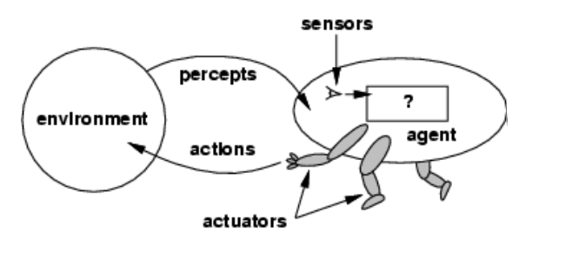
Agentes
Um agente é algo capaz de perceber seu ambiente por meio de sensores e de agir sobre esse ambiente por meio de atuadores.

Slide 7
Agentes
Agente Humano
Sensores: Olhos, ouvidos e outros órgãos.
Atuadores: Mãos, pernas, boca e outras partes do corpo.
Agente Robótico
Sensores: Câmeras e detectores de infravermelho
Atuadores: Vários motores
Agente de Software
Sensores: Entrada do teclado, conteúdo de arquivos e pacotes vindos da rede
Atuadores: Tela, disco, envio de pacotes pela rede.

Slide 8
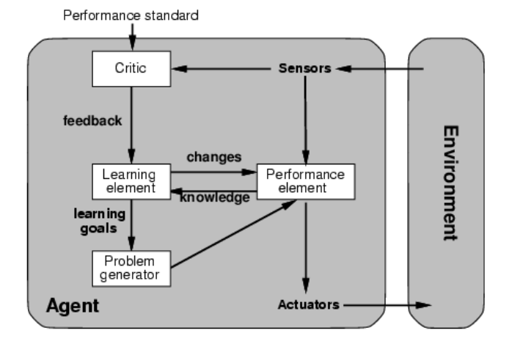
Agentes – Processo de aprendizado

Slide 9
Paradigmas de IA
Várias metáforas para modelagem computacional de raciocínio e conhecimento:
Simbólica
Navegacionista
Restricionista
Probabilista
Conexionista
Evolucionista
Multi-agente
Híbrido
Diferenças chaves:
Forma de representar o conhecimento: de entrada, de saída, interno
Tipo de processamento subjacente para raciocinar com esse conhecimento
Forma de adquirir esse conhecimento
Ciência provendo a metáfora da inteligência

Slide 10
Ramos de Pesquisa de I.A
Simbólico: metáfora linguística
Ex. Sistemas de produção, agentes
Conexionista: metáfora cerebral
Ex. Redes neurais
Evolucionista: metáfora por natureza
Ex. Algoritmos genéticos
Estatístico/Probabilístico/Incerto
Ex. Redes bayesianas, Sistemas Difusos (fuzzy)

Slide 11
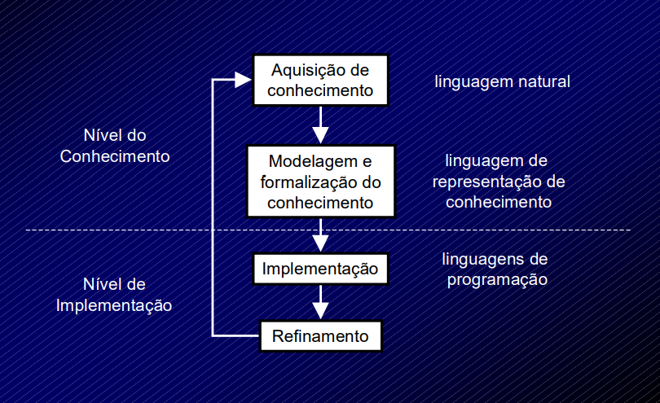
Engenharia do Conhecimento

Slide 12
Paradigmas da IA: quadro geral
 |  |  | Processamento subjacente ao raciocínio
 |  |  | Simbólico | Numérico | Simbólico-Numérico
Engenharia do conhecimento | Esquema: manual Dados: manual |  | Simbólica Multi-agente | Navegacionista Restricionista Probabilista | Nebulosa Redes Bayesianas CLP
 | Esquema: manual Dados: aprendizagem |  | Simbólica Multi-agente | Navegacionista Probabilista Conexionista | Neuro-fuzzy Redes Bayesianas Evolucionista

Slide 13
Paradigma de IA: fontes de inspirações
Paradigma | Inspiração
Simbólico | Semiologia, Lógica, Lingüística
“Navegacionista” | Algorítmica, Pesquisa Operacional
“Restricionista” | Álgebra Linear, Cálculo
Probabilista | Probabilidades e Estatística
Conexionista | Neurologia
Evolucionista | Paleontologia
Multi-Agentes | Sociologia, Lingüística, Entomologia

Slide 14
Paradigmas de IA: hibridação
Redes Bayesianas: simbólica + conexionista + probabilista
Programação em lógica com restrições: simbólica + restricionista
Aprendizagem por reforço hierárquico: navegacionista + simbólico ou navegacionista + conexionista
Sistemas nebulosos: simbólico + numérico
Sistemas neuro-nebulosos: simbólico + numérico + conexionista
Sistemas neuro-geneticos: conexionista + evolucionista
etc...

Slide 15
IA Simbólica
A IA simbólica está relacionada com a forma que o ser humano raciocina e foi popularizada com o surgimento dos Sistemas Especialistas e principalmente pela influência da linguagem Prolog.
Prolog é uma linguagem de programação totalmente baseada em lógica de predicados que opera por meio de regras e símbolos
O exemplo clássico da IA simbólica são os sistemas especialistas, que necessitam que o conhecimento sobre o problema seja definido manualmente no sistema para que ele possa raciocinar e tomar as decisões

Slide 16
IA Simbólica
Raciocinar como manipulação de símbolos representando as entidades, relações, eventos de domínio de aplicação
Construção de novas sentenças a partir de sentenças já conhecidas
Exemplo de técnica:
Representar entidades, relações e eventos como formulas da lógica
Usar provador de teorema para raciocinar dedutivamente com tais formulas

Slide 17
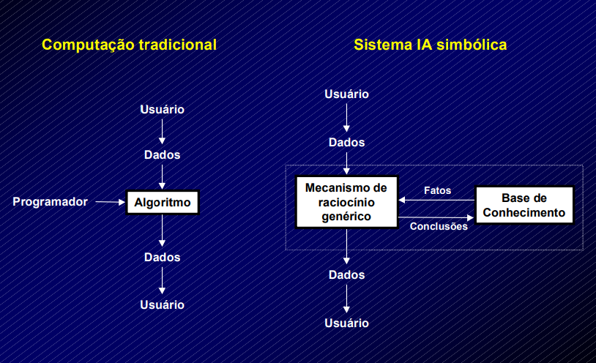
IA Simbólica

Slide 18
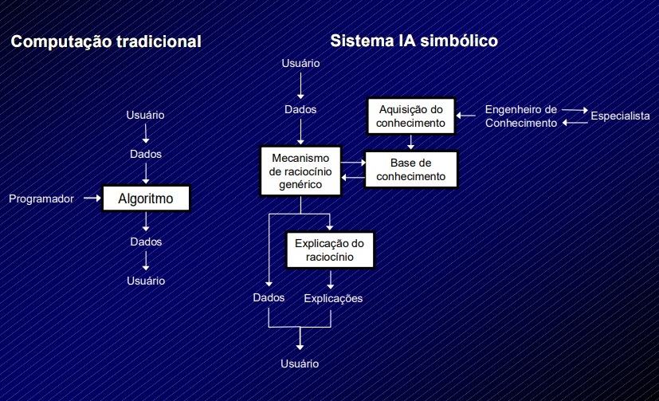
IA Simbólica

Slide 19
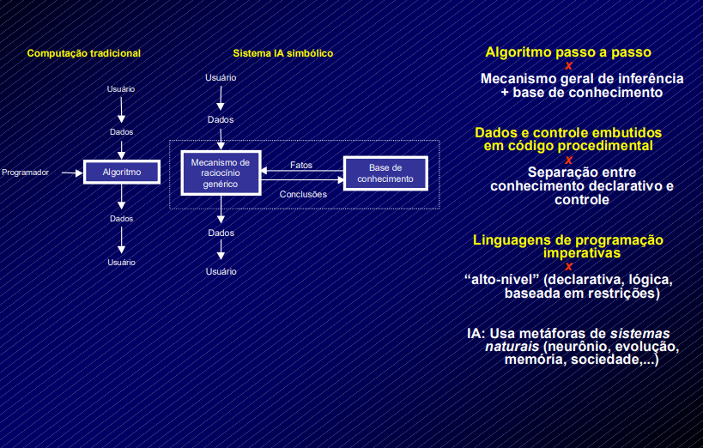
Computação tradicional x I.A Simbólica

Slide 20
IA Simbólica
Inspirada na lógica, semiologia, linguística e psicologia cognitiva
IA via mímica do ”software” do cérebro humano
Fonte de inteligência: capacidade de manipular abstrações conceituais de entidades, relações e eventos do mundo real
Representação do conhecimento:
Lógica proposicional ou conjunto de atributos-valores
Lógica da 1ª ordem
Regras
Classes e objetos
Hibridação entre estes
Raciocínio: dedução, abdução ou analogia
Aquisição do conhecimento: manual ou aprendizagem

Slide 21
IA Simbólica
Mais utilizada
Inadequada para:
Raciocínio pelo qual obter conhecimento explícito é muito difícil
Raciocínio de baixo nível de interpretação de percepção
Reconhecimento de padrões, visão computacional, processamento da fala
Raciocínio de baixo nível para disparo de ações reflexas
Controle dos motores dos efetuadores do robôs
Raciocínio com conhecimento incerto ou muito ruidoso
Raciocínio envolvendo cálculo ou probabilidades

Slide 22
IA Navegacionista
IA via navegação de um espaço de possibilidades
Com conhecimento prévio de uma mapa aproximativa: resolução de problemas por meio de busca
Sem conhecimento prévio de uma mapa: aprendizagem por reforço
Representação do conhecimento funcional, analógica e extensional:
Função de estado sucessor
Função booleana de estado objetivo
Função numérica de custo de cada escolha navegacional
Função numérica de estimativa heurística do custo cumulativo até estado objetivo
Raciocínio:
Aquisição de conhecimento:
Manual (resolução de problema por meio de busca)
Aprendizagem (por reforço)

Slide 23
IA Navegacionista
O que é uma heurística?
É um método de encontrar uma solução para um determinado problema
Que utiliza atalhos e aproximações do problema real
Para encontrar uma solução rapidamente e com recursos limitados na maioria dos casos
Mas que pode não funcionar em alguns raros casos pelos quais não existe atalho e nem aproximação adequada e requerem exploração sistemática
Reutiliza técnicas de algorítmica, otimização e pesquisa operacional
Adequada para:
Ambientes accessíveis, estacionários, deterministas, discretos, pequenos e não diversos
Problemas cuja formulação em termos de navegação é natural

Slide 24
IA Navegacionista
A Aprendizagem Por Reforço é o treinamento de modelos de aprendizado de máquina para tomar uma sequência de decisões.
O agente aprende a atingir uma meta em um ambiente incerto e potencialmente complexo. No aprendizado por reforço, o sistema de inteligência artificial enfrenta uma situação.

Slide 25
IA Navegacionista
Dado um mapa, um grupo de agentes deve visitar continuamente locais específicos deste mapa de maneira a minimizar o tempo que os nós ficam sem serem visitados Recompensa: ociosidade dos nós visitados Coordenação emergente (mesmo sem comunicação explícita)

Slide 26
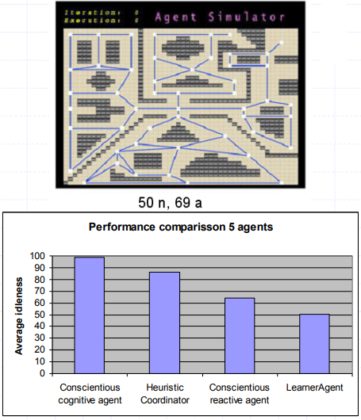
IA Navegacionista

Slide 27
IA Restricionista
Inspirada na álgebra linear, no cálculo e na pesquisa operacional
IA via resolução total ou parcial de sistemas de equações e inequações
Representação do conhecimento:
Conjunto de variáveis pertencendo a determinados domínios, geralmente estruturados por uma ordem
Conjunto de equações e inequações entre essas variáveis
Raciocínio: resolução de restrições
As variáveis podem representar causas ou efeitos
As equações e inequações podem representar medidas de similaridade ou dissimilaridade
Pode ser então usado para implementar dedução, abdução e analogia
Aquisição do conhecimento: manual
Aprendizagem de restrições área de pesquisa ainda não consolidada

Slide 28
IA Conexionista
IA conexionista é baseada na simulação dos componentes do cérebro (modelagem da inteligência humana) e o principal exemplo são as redes neurais.
Esse conceito surgiu em 1943 e foi criado por McCulloch e Pitts, que fizeram a proposta do primeiro modelo matemático de um neurônio.
Mais tarde, Rosenblatt criou o que hoje chamamos de redes neurais por meio da definição do Perceptron, que é um assunto obrigatório para ser estudado quando iniciamos o estudo sobre as redes neurais.
Com a evolução dos recursos de hardware o uso de redes neurais atualmente é amplamente utilizado.

Slide 29
IA Conexionista
Raciocinar como ativações de ligações em uma redes (de neurônios, de eventos, de entidades)
Inspirada na neurologia
IA via mímica do ”hardware” do cérebro humano
Representação do conhecimento: conjunto de atributo-valores de poder expressivo equivalente a lógica proposicional
Raciocínio:
Entrada e saída da rede pode representar causas ou efeitos
Indutivo ou analógico durante treinamento, dedutivo, abdutivo ou analógico durante utilização
Aquisição do conhecimento: aprendizagem

Slide 30
Redes Neurais
A grande premissa do conexionismo para aplicações em processamento de informações e/ou inteligência artificial é o fato de que se pode analisar um problema de acordo como funcionamento do cérebro humano
O cérebro processa informações através da ativação de uma série de neurônios biológicos. Os neurônios por sua vez, interagem numa rede biológica através da intercomunicação.

Slide 31
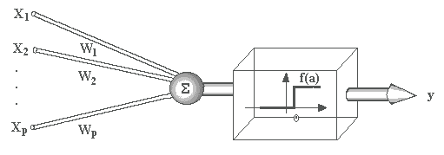
O Neurônio Artificial
McCullock e Pitts 1943,
sinais são apresentados à entrada;
cada sinal é multiplicado por um número, ou peso, que indica a sua influência na saída da unidade;
é feita a soma ponderada dos sinais que produz um nível de atividade;
se este nível de atividade exceder um certo limite (threshold) a unidade produz uma determinada resposta de saída.

Slide 32
Redes neurais: exemplo do mundo do Wumpus
Entrada da rede: codificação binária de pares atributos-valores
Saída da rede: codificação binária de pares atributos-valores
nenhuma percepção | 00000
stench | 00001
breeze | 00010
glitter | 00100
scream | 01000
batida | 10000
... | ...
stench ∧ breeze ∧ glitter ∧ scream | 01111
forward | 000 101 111
right | 001
left | 010
shoot | 011
pick | 100
out | 101

Slide 33
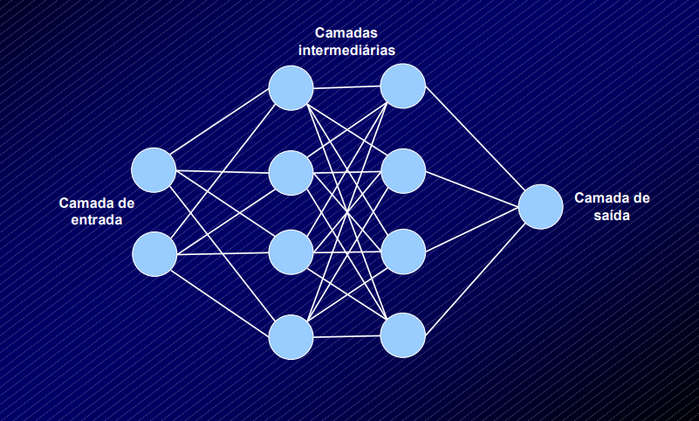
Redes Neurais: princípios

Slide 34
Organização em camadas
Usualmente as camadas são classificadas em três grupos:
Camada de Entrada: onde os padrões são apresentados à rede;
Camadas Intermediárias ou Escondidas: onde é feita a maior parte do processamento, através das conexões ponderadas; podem ser consideradas com características;
Camada de Saída: onde o resultado final é concluído e apresentado.

Slide 35
Organização em camadas

Slide 36
Redes Neurais: princípios
Criar base de exemplos:
Exemplos positivos: pares (sequência de percepção,sequência de ação) que resultaram no explorador sair da caverna vivo com o ouro
Exemplos negativos: pares (sequência de percepção,sequência de ação) que resultaram no explorador morrer
Dividir essa base em treinamento e teste
Iniciar pesos da rede com valores aleatórias
Codificar todas as sequências de percepção em bits de entrada da rede
Propagar cada vetor de percepção e comparar saída da rede com codificação binária da melhor ação escolhida ma média das sequências bem sucedidas
Ajustar pesos por retro-propagação para minimizar distância média quadrada entre saída da rede e dessa melhor ação
Iterar até convergir rede implementar comportamento quase ótimo no conjunto de treinamento

Slide 37
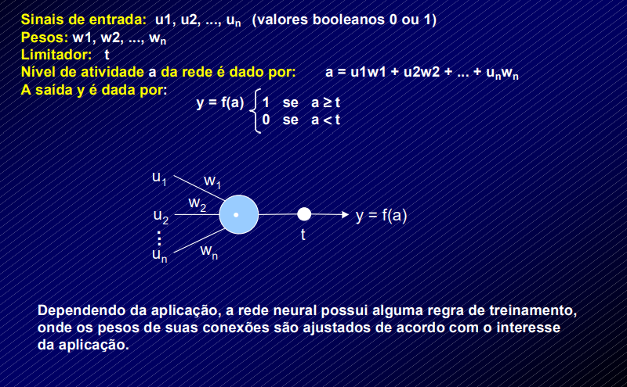
Redes Neurais: Modelo Matemático

Slide 38
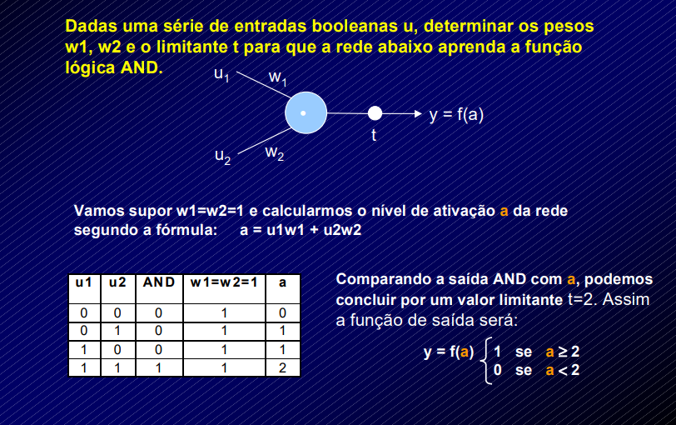
Redes Neurais: Exemplo

Slide 39
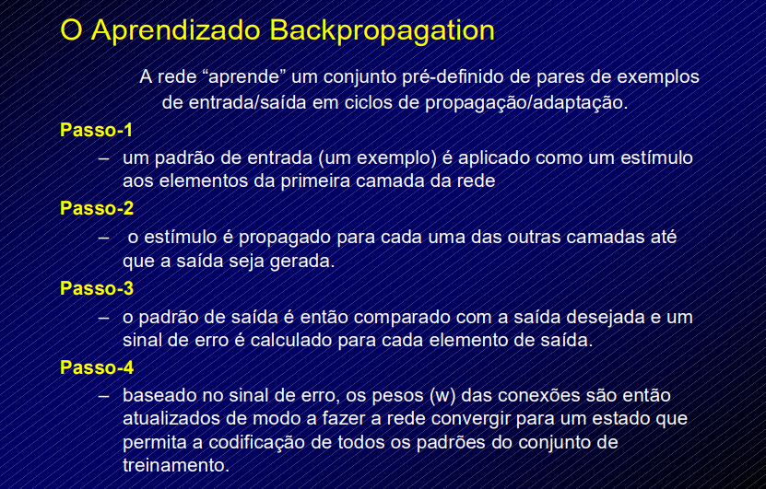
Treinamento de Redes Neurais

Slide 40
Processos de Aprendizado
A propriedade mais importante das redes neurais é a habilidade de aprender de seu ambiente e com isso melhorar seu desempenho.
Isso é feito através de um processo iterativo de ajustes aplicado a seus pesos, o treinamento.
O aprendizado ocorre quando a rede neural atinge uma solução generalizada para uma classe de problemas.

Slide 41
Aplicações de Redes Neurais
Reconhecimento óptico de caracteres (OCR)
Prognósticos de mercado financeiro
Identificação de fraude de cartão de crédito
Diagnóstico médico
Robótica (visão)
Análise de imagens
Reconhecimento de padrões em linha de montagem
Reconhecimento de voz

Slide 42
IA Conexionista
Adequada para:
Raciocínio pelo qual obter conhecimento explícito é muito difícil
Raciocínio de baixo nível de interpretação de percepção
Reconhecimento de padrões, visão computacional, processamento da fala
Raciocínio de baixo nível para disparo de ações reflexas
Controle dos motores dos efetuadores do robôs
Inadequada:
Para domínios relacionais requerem representação da 1ª ordem
Para aplicações críticas requerendo explicações detalhadas e claras do porque das decisões do agentes (ex, central nuclear, cirurgia, investimento de grande porte)

Slide 43
IA Evolucionista
Raciocinar como construção de soluções por um processo iterativo de geração semi-aleatório de hipóteses seguida por uma seleção das mais adaptadas ao ambiente
Inspirada na teoria da evolução, paleontologia, socio-biologia
IA via mímica do “processo de desenvolvimento” do cérebro humano
Representação do conhecimento: conjunto de atributo-valores de poder expressivo equivalente a lógica proposicional
Raciocínio: indutivo durante treinamento, dedutivo ou abdutivo durante utilização
Aquisição do conhecimento: aprendizagem

Slide 44
I.A Evolucionista: Exemplo no mundo do Wumpus
Entrada: vocabulário básico de atributos e domínio de valores
glitter, stench, breeze, ... ∈ {yes/no}
action ∈ {forward,turnRight,turnLeft,shoot,pick, ...}
Saída: árvore de decisão cujos ramos testam valores de (alguns) atributos e cujas folhas indicam decisão a tomar
1ª geração de indivíduo: conjunto de árvores de decisão gerados aleatóriamente
Cada par (atributo,valor) é visto como um gen
Cada árvore de decisão é visto como um genótipo
glitter?
stench?
yes
no
yes
pick
breeze?
breeze?
stench?
yes
no
yes
no
...
yes
no
turnLeft
shoot
pick
turnRight
pick
pick
Indivíduo 1
Indivíduo N

Slide 45
IA evolucionista: princípio
Os indivíduos da geração i são testados no ambiente
Função de fitness determina métrica de desempenho e limiar de sobrevivência
A geração i+1 é formada por:
Cruzamento dos genótipos dos sobrevivente da geração i (reprodução)
Cortar e colar aleatória da árvore pai com a árvore mãe
Mutação dos sobreviventes da geração i
Modificação aleatória da árvore
Iteração até uma geração conter indivíduo com desempenho acima de limiar desejado

Slide 46
IA evolucionista: reprodução
Pai
glitter?
Mãe
stench?
yes
no
yes
no
breeze?
breeze?
stench?
pick
yes
no
yes
no
yes
no
turnLeft
shoot
pick
turnRight
pick
pick
Filho
stench?
Filha
glitter?
yes
no
yes
no
breeze?
stench?
breeze?
pick
yes
no
yes
no
yes
no
turnLeft
shoot
pick
pick
pick
turnRight

Slide 47
IA evolucionista: mutação
Original
glitter?
Mutante 1
glitter?
yes
no
yes
no
breeze?
breeze?
stench?
breeze?
yes
no
yes
no
yes
no
yes
no
turnLeft
shoot
pick
turnRight
turnLeft
shoot
pick
turnRight
Mutante 2
glitter?
Mutante 3
glitter?
yes
no
yes
no
breeze?
breeze?
breeze?
yes
no
yes
no
yes
no
pick
turnRight
turnLeft
shoot
turnLeft
shoot
pick

Slide 48
IA Evolucionista
Adequada para:
Raciocínio pelo qual eliciar conhecimento explícito é muito difícil
Raciocínio de baixo nível de interpretação de percepção
Reconhecimento de padrões, visão computacional, processamento da fala
Raciocínio de baixo nível para disparo de ações reflexas
Controle dos motores dos atuadores de robôs
Inadequada para domínios relacionais requerem representação da 1ª ordem

Slide 49
Contatos
Linkedin: https://br.linkedin.com/in/b41a5269
Facebook: https://www.facebook.com/fabio.silva.56211

Slide 50
Bibliografia
Foram utilizados como materiais de apoio para a elaboração da aula os materiais disponíveis nos seguintes endereços:
https://fei.edu.br/~psantos/slidesIA/aulas_IA.HTML
http://www.inf.ufsc.br/~mauro.roisenberg/ine5377/5377.html
https://www.slideserve.com/quana/paradigmas-da-intelig-ncia-artificial
http://www.cin.ufpe.br/~in1006/2003/AIParadigms.ppt
http://www.lsi.usp.br/~mlemos/courses/IA.pdf
http://www.inf.ufpr.br/aurora/tutoriais/Redes%20Neurais%20Artificial.ppt
http://www.di.ufpe.br/~compint/aulas-IAS/intro-IA.ppt
https://iaexpert.academy/2017/03/23/ia-simbolica-x-ia-conexionista/#:~:text=A%20IA%20simb%C3%B3lica%20est%C3%A1%20relacionada,pela%20influ%C3%AAncia%20da%20linguagem%20Prolog.
https://www.trabalhosfeitos.com/categoria/sistemas-artificiais-baseados-em-caracter%C3%ADsticas-num%C3%A9ricas/1955869/%7BpageNo%7D.html
http://deeplearningbook.com.br/o-que-e-aprendizagem-por-reforco/
http://professor.ufabc.edu.br/~ronaldo.prati/InteligenciaArtificial/agentes.pdf

